Slide 1
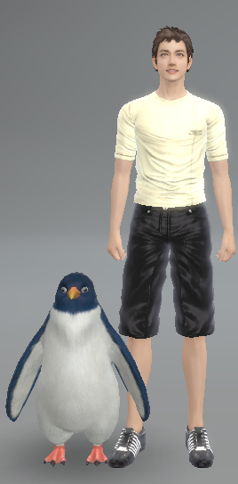
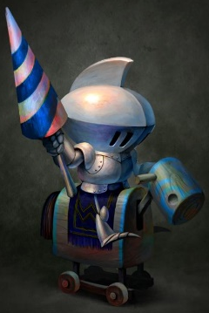
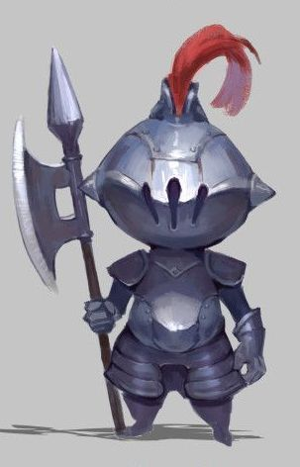
목마를 탄 미니 기사 - 사이즈
바퀴 달린 목마를 타고 돌진하는 조그맣고 귀여운 기사
목마를 타고 있을 때 크기가 펭귄과 비슷하다.
머리가 커다란 체형이고 얼굴이 갑옷에 가려져서 보이지 않는다.

Slide 2
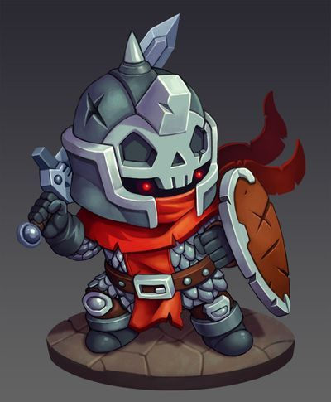
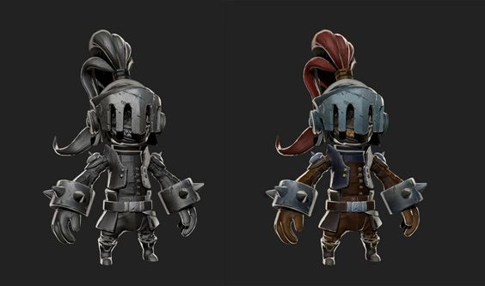
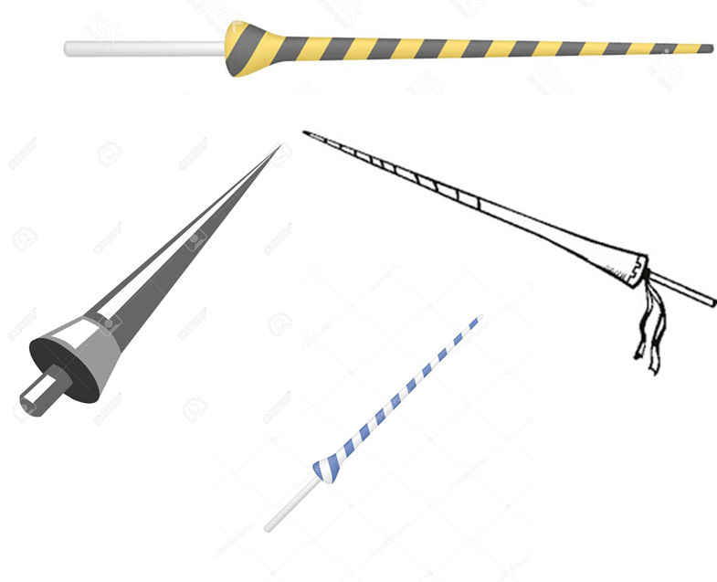
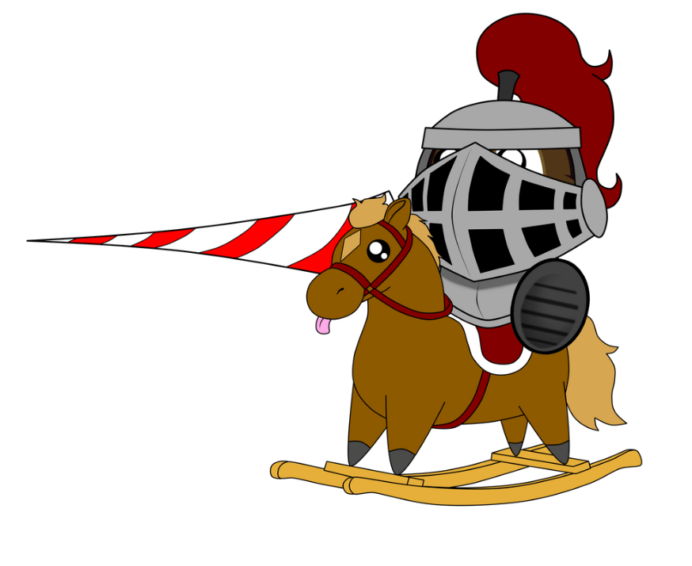
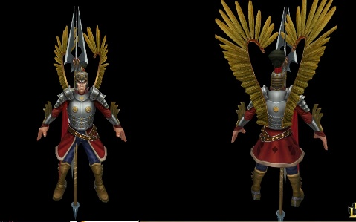
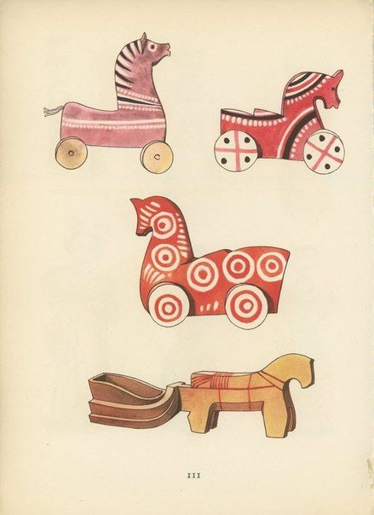
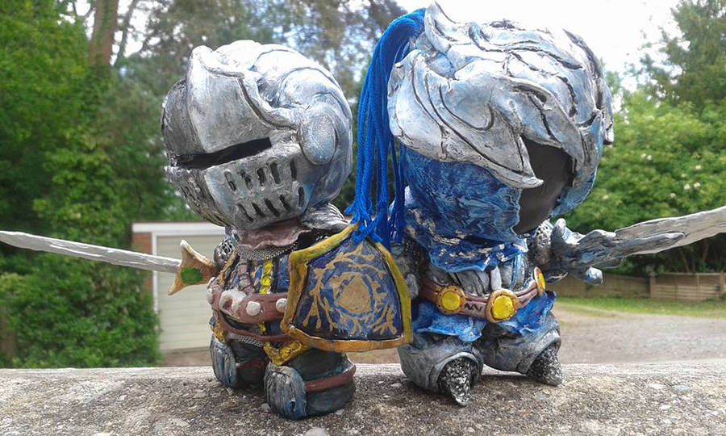
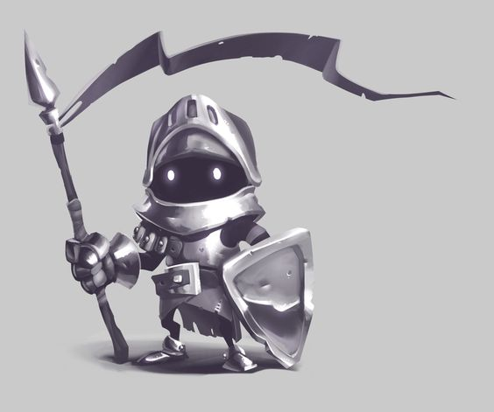
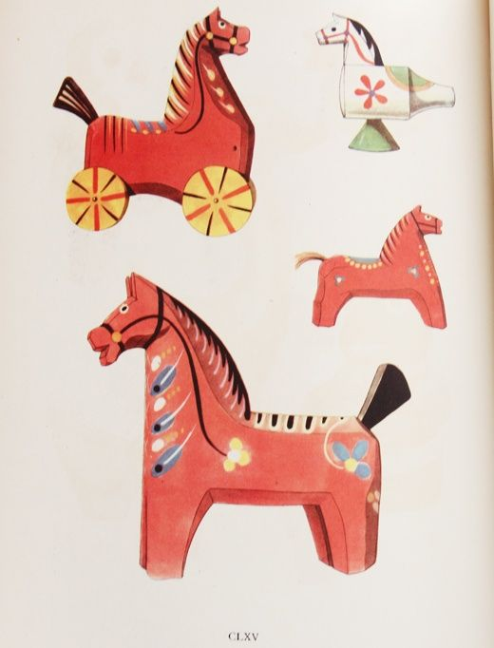
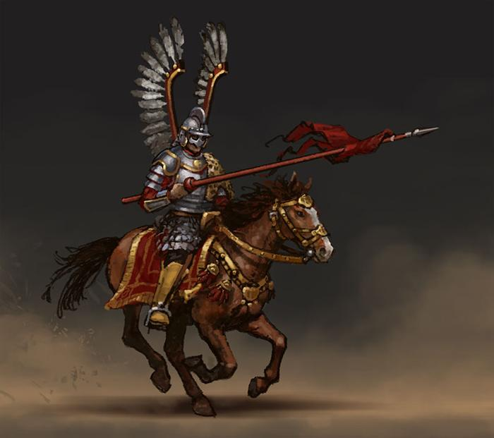

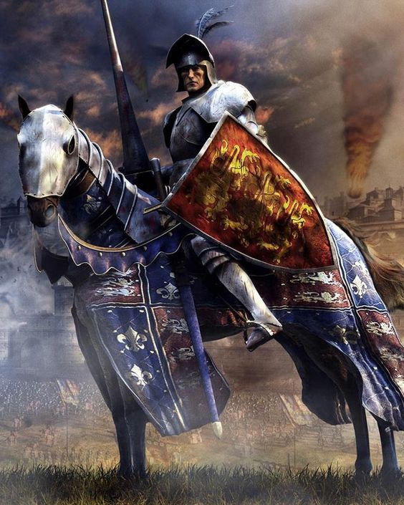
목마를 탄 미니 기사 – 기본 형태
전신 갑옷을 입고 있고, 나무 재질의 바퀴 달린 목마를 타고 이동하는 귀여운 기사
전신을 철제 갑옷으로 완벽하게 막고 있는 기사로 기사의 얼굴이 보이지 않는다.
한 손에는 기사 시합을 할 때 쓰는 긴 랜스(마상창)을 들고 있고 다른 한쪽으로는 커다란 철제 방패를 들고 있다.
어린아이와 같이 머리가 크고 다리가 짧다.
투구에는 긴 깃털이 달려 있고, 등 뒤로는 인위적인 날개가 달려 있으며 붉은 색 머플러를 매고 있다.
투구에 깃털 장식을 꽃고 다니고,
머플러를 하고 다닌다.
등 뒤에 날개모양 장식을 하고 있다.
마리에 바퀴가 달린 목마를 타고 다닌다.
커다란 철제 방패를 하고 다닌다.

Slide 3
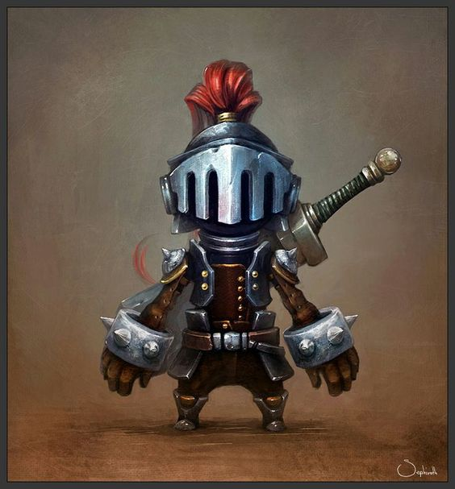

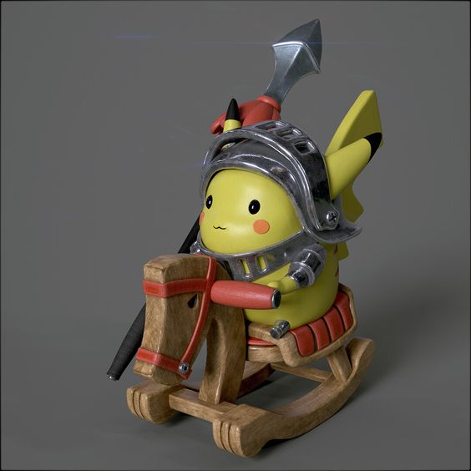
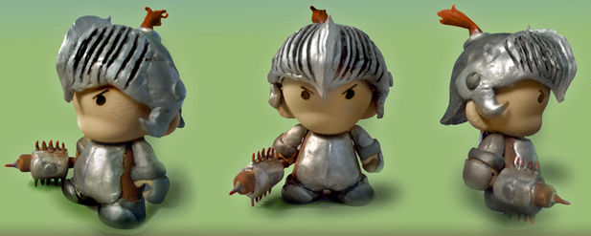
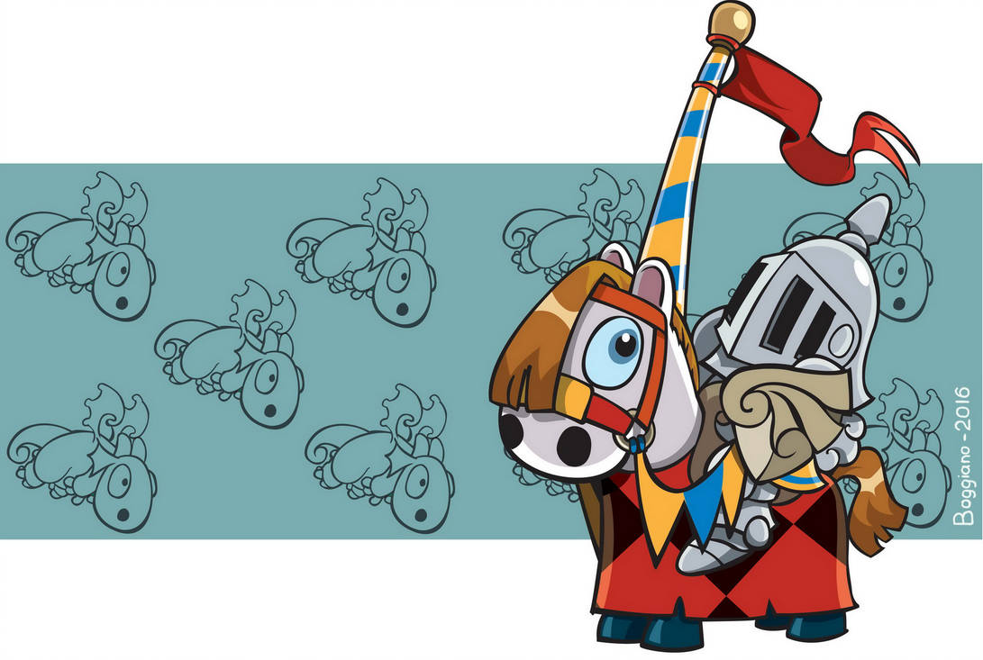
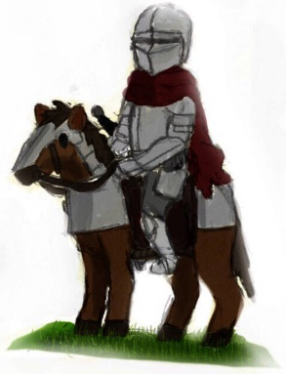
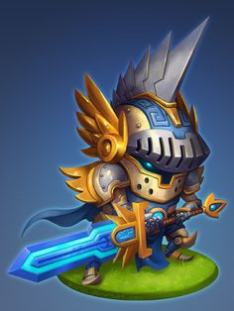
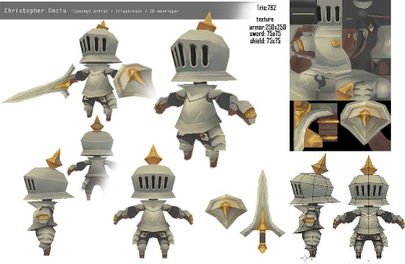
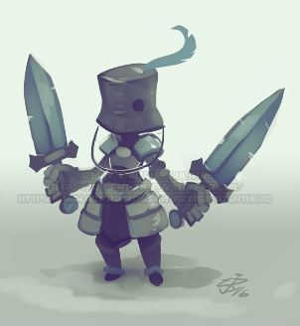
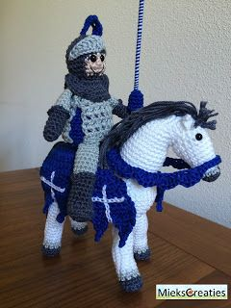
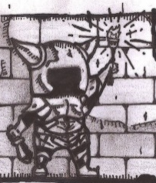

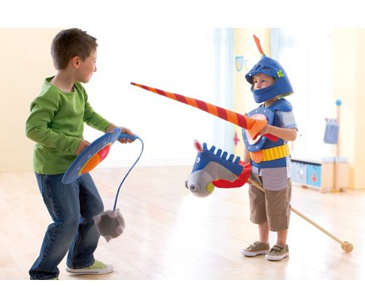
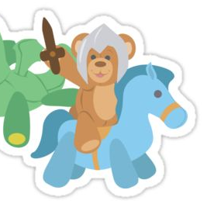

목마를 탄 미니 기사 – 기본 형태 예시

Slide 4

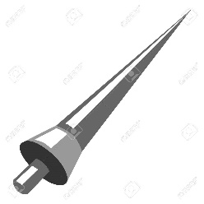

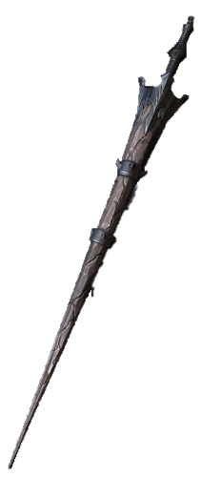
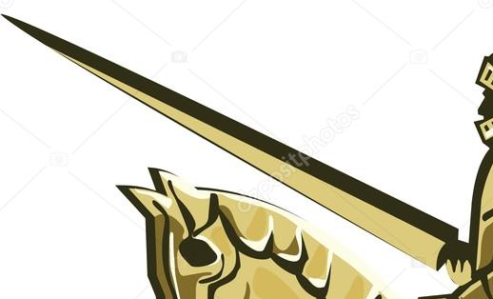
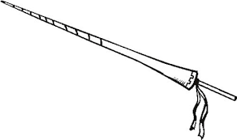
목마를 탄 미니 기사 – 5성 특징
목마를 탄 갑옷을 입은 기사의 가장 기본적인 형태만 있는 형태
기사는 바퀴 달린 목마를 탄 상태로 한 손에는 긴 랜스를 들고 다른 한손으로는 목마의 목 부분을 잡고 있다.
철제 갑옷으로 꽁꽁 싸매져 있기 때문에 얼굴을 볼 수 없다.
갑옷과 목마, 랜스 등은 모두 단순한 민무늬로 아무런 장식이 없으며 투구쪽 깃털 장식도 달려 있지 않다.
민무늬 갑옷
민무늬 랜스
바퀴다린
목마

Slide 5

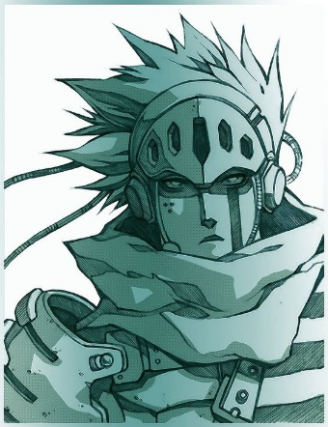
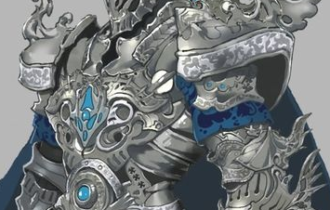
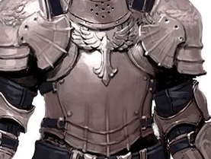
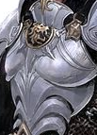
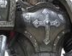
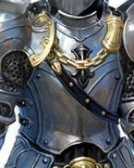
목마를 탄 미니 기사– 6성 특징
5성 미니 기사에서 투구쪽 깃털 장식, 머플러가 추가 되고 랜스에 아래와 같이 무늬가 들어간다.
갑옷 가슴쪽에 장식이 추가된다.
깃털 장식이 붙은 투구와
문늬가 들어간 랜스
머플러 추가
갑옷 상의 가슴에
갑옷 장식이 추가됨

Slide 6
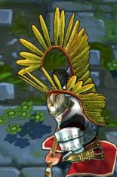
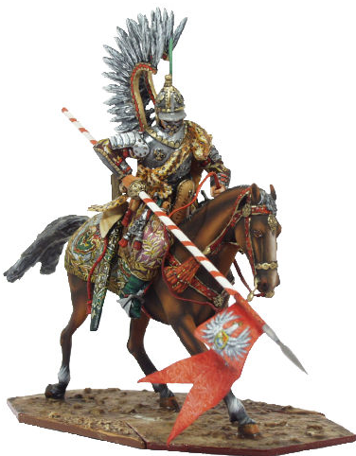
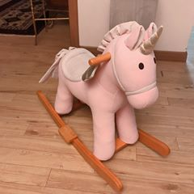
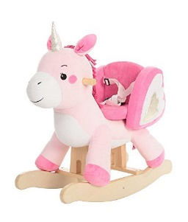
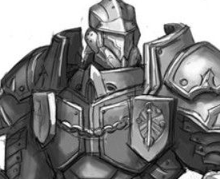
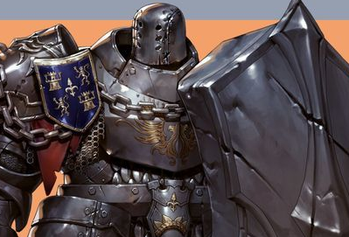
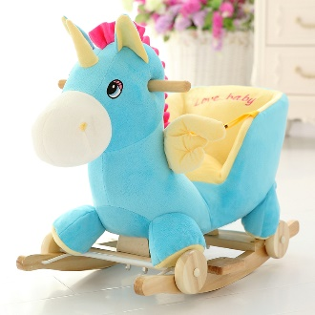
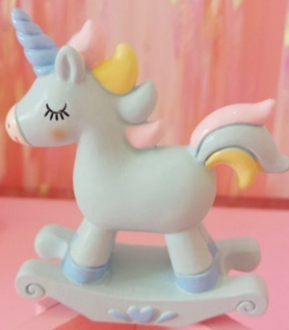
목마를 탄 미니 기사 – 7성 특징
6성 형태에서 갑옷 가슴 양 겨드랑이 쪽에 가문을 상징하는 깃발 형태의 장식이 추가된다.
6성 형태에서 기사 등쪽에 인공적인 날개 장식이 추가된다.
기사가 한 팔에 방패를 장착하고 있다. (손은 계속 말 목을 잡고 있고, 방패는 팔꿈치쪽에 장착)
기사가 탄 말이 유니콘처럼 뿔이 달리고 갈기도 추가된다.
팔목에 가문을 나타내는
무늬가 들어간 방패를 착용함
등쪽에 인공적인 날개장식 추가됨
앞쪽 겨드랑이 부분에 가문을 상징하는
방패 형태의 무늬 추가
일반 목마가 아닌 유니콘 형태의 목마로 변경됨

Slide 7
목마를 탄 미니 기사 – 애니메이션
걷기&뛰기
걷기 뛰기 모두 목마를 타고 이동하며,
미니 기사가 자신의 발로 직접 땅을 차서 목마 바퀴를 밀어 이동한다.
대기 : 랜스를 땅바닥에 잠시 꽃아두고 축 늘어져 쉰다.
상호액션 : 유저 캐릭터가 기사를 놀리자 기사가 화가나 자신의 창으로 유저 캐릭터 엉덩이를 콕 찌르고
놀란 유저 캐릭터는 기사를 피해 달아난다.

